Slide 1
Лабораторная работа 7
Модель M|M|1| Кадирова М. Р.

Slide 2
Информация

Slide 3
Докладчик
Кадирова Мехрубон Рахматжоновна
студентка
Российский университет дружбы народов
1032225537@pfur.ru
https://github.com/KMehrubon/IM/

Slide 4
Цель работы
Рассмотреть пример моделирования в xcos системы массового обслуживания типа $M\left|M\right|1|∞$.

Slide 5
Задание
Реализовать модель системы массового обслуживания типа $M\left|M\right|1|∞$;
Построить график поступления и обработки заявок;
Построить график динамики размера очереди.

Slide 6
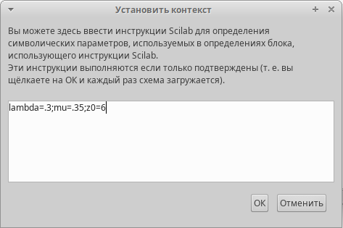
Выполнение лабораторной работы
Задание переменных окружения в xcos для модели

Slide 7
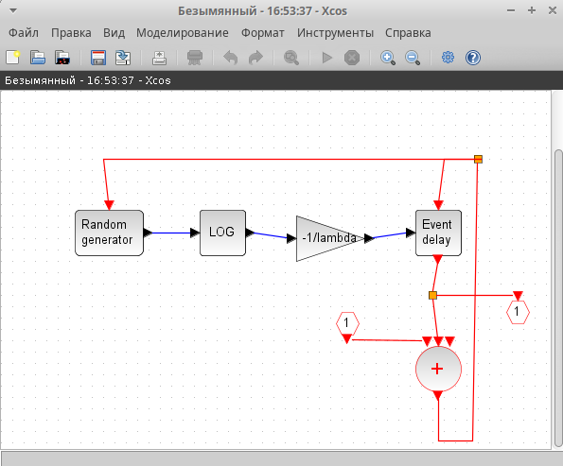
Выполнение лабораторной работы
Суперблок, моделирующий поступление заявок

Slide 8
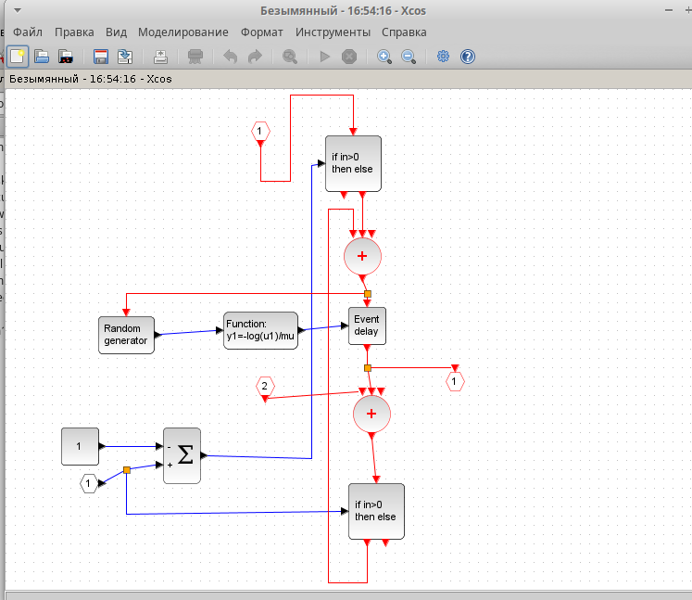
Выполнение лабораторной работы
Суперблок, моделирующий обработку заявок

Slide 9
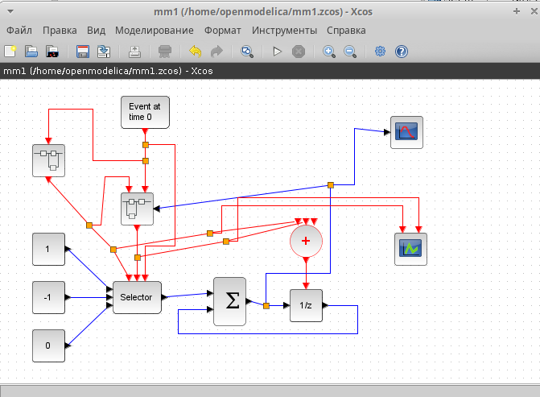
Выполнение лабораторной работы
Модель $M\left|M\right|1|∞$ в xcos

Slide 10
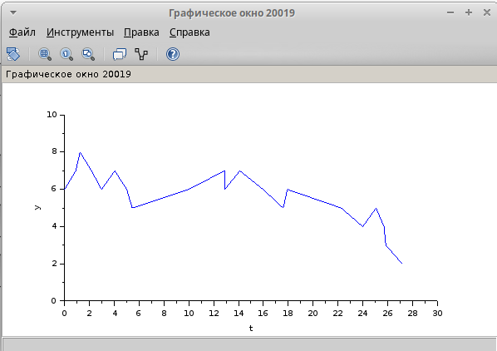
Выполнение лабораторной работы
Динамика размера очереди

Slide 11
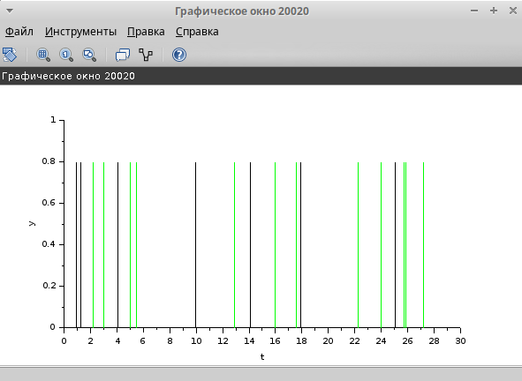
Выполнение лабораторной работы
Поступление и обработка заявок

Slide 12
Выводы
В процессе выполнения данной лабораторной работы я рассмотрела пример моделирования в xcos системы массового обслуживания типа $M\left|M\right|1|∞$.

